Slide 1
PRAKTEK 01

Slide 2
Pendahuluan
Visual Basic .NET merupakan object-oriented programming language yang diciptakan oleh Microsoft yang berbasis konsep objek, struktur data dan memiliki atributnya masing-masing untuk mengembangkan aplikasi Windows.
Pembuatan Aplikasi berbasisi desktop dengan menggunakan Visual Basic .NET. Yaitu dengan 3 langkah dasar, yang selanjutnya dapat dijalankan tanpa memerlukan lingkungan pemrograman Visual Basic .NET.

Slide 3
Pendahuluan
Membuat antarmuka pengguna (user interface) dari aplikasi _
Menuliskan kode program (source code) dari aplikasi yang akan membuat aplikasi menjalankan apa yang seharusnya dikerjakan. _
Meng-kompile aplikasi sehingga dapat dijalankan sebagai aplikasi yang berdiri sendiri (standalone)

Slide 4
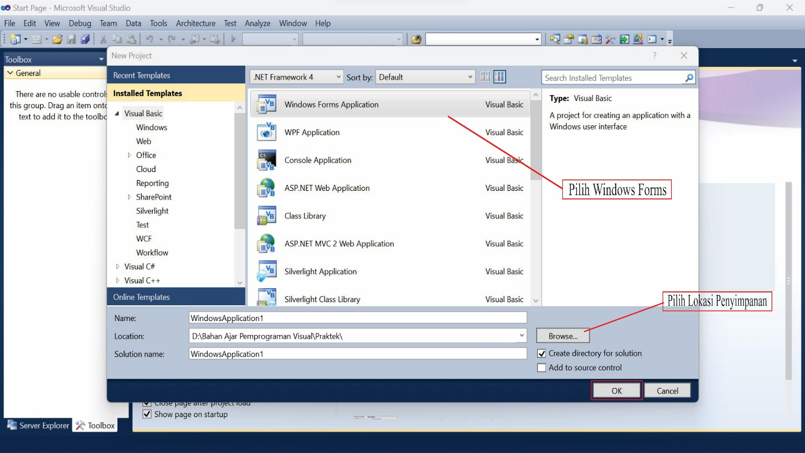
Buat Project Baru

Slide 5
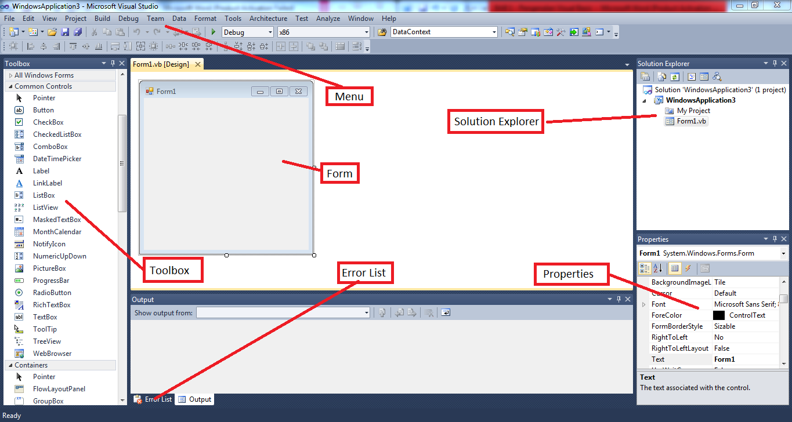
Tools Visual Basic Net

Slide 6
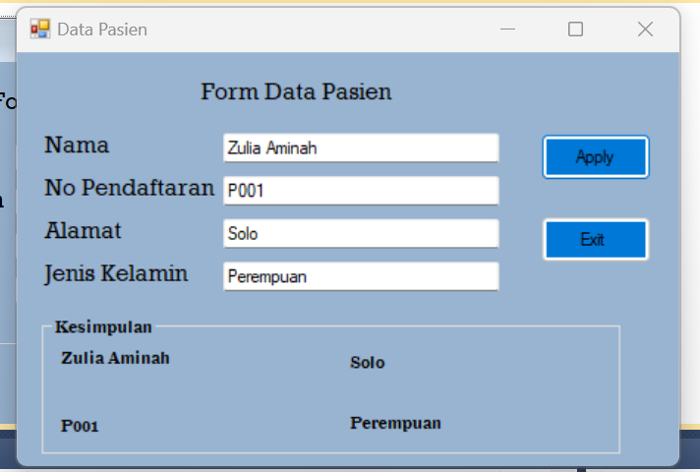
Praktek Menampilkan Data
Tombol Apply
Label1.Text = tx1.Text
Label2.Text = tx2.Text
Label5.Text = tx3.Text
Label6.Text = tx4.Text
Tombol Exit
End

Slide 7
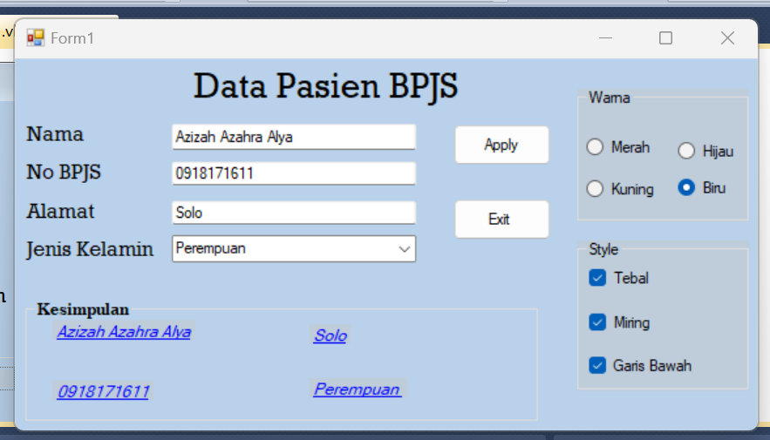
Format Tampilan
Tobol Apply
Label1.Text = tx1.Text
Label2.Text = tx2.Text
Label5.Text = tx3.Text
Label6.Text = tx4.Text
Tombol Exit
End

Slide 8
Format Tampilan
Warna Radiobutton Merah
Label1.ForeColor = Color.Red
Label2.ForeColor = Color.Red
Label5.ForeColor = Color.Red
Label6.ForeColor = Color.Red
Warna Kuning
Label1.ForeColor = Color.Yellow
Label2.ForeColor = Color.Yellow
Label5.ForeColor = Color.Yellow
Label6.ForeColor = Color.Yellow

Slide 9
Format Tampilan
Warna Hijau
Label1.ForeColor = Color.Green
Label2.ForeColor = Color.Green
Label5.ForeColor = Color.Green
Label6.ForeColor = Color.Green
Warna Biru
Label1.ForeColor = Color.Blue
Label2.ForeColor = Color.Blue
Label5.ForeColor = Color.Blue
Label6.ForeColor = Color.Blue

Slide 10
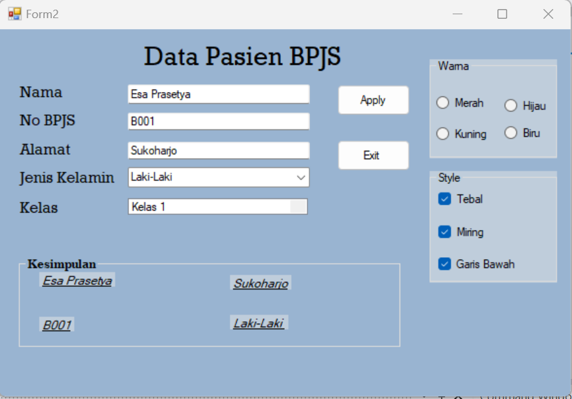
Format Tampilan Lisbox dan Combobox
Format Tebal Radiobutton
Label1.Font = New Font("microsoft sans serif", Label1.Font.Size, Label1.Font.Style Xor FontStyle.Bold)
Label2.Font = New Font("microsoft sans serif", Label1.Font.Size, Label2.Font.Style Xor FontStyle.Bold)
Label5.Font = New Font("microsoft sans serif", Label5.Font.Size, Label5.Font.Style Xor FontStyle.Bold)
Label6.Font = New Font("microsoft sans serif", Label6.Font.Size, Label6.Font.Style Xor FontStyle.Bold)

Slide 11
Format Tampilan
Format Miring
Label1.Font = New Font("microsoft sans serif", Label1.Font.Size, Label1.Font.Style Xor FontStyle.Italic)
Label2.Font = New Font("microsoft sans serif", Label1.Font.Size, Label2.Font.Style Xor FontStyle.Italic)
Label5.Font = New Font("microsoft sans serif", Label5.Font.Size, Label5.Font.Style Xor FontStyle.Italic)
Label6.Font = New Font("microsoft sans serif", Label6.Font.Size, Label6.Font.Style Xor FontStyle.Italic)

Slide 12
Format Tampilan
Format Garis Bawah
Label1.Font = New Font("microsoft sans serif", Label1.Font.Size, Label1.Font.Style Xor FontStyle.Underline)
Label2.Font = New Font("microsoft sans serif", Label1.Font.Size, Label2.Font.Style Xor FontStyle.Underline)
Label5.Font = New Font("microsoft sans serif", Label5.Font.Size, Label5.Font.Style Xor FontStyle.Underline)
Label6.Font = New Font("microsoft sans serif", Label6.Font.Size, Label6.Font.Style Xor FontStyle.Underline)

Slide 13
PRAKTEK 02

Slide 14
PENGENALAN VARIABEL & TIPE DATA
Ketika data sudah di masukkan kemudian akan disimpan dalam
memori. Variabel sesungguhnya adalah box memory dengan nama tertentu. Variabel
dapat di deklarasikan dalam berbagai tipe. Untuk mendeklarasikan variabel dilakukan
dengan sintaks sbb :
Dim namaVariabel as TipeVariabel
Contoh :
Dim nama as Integer → mendeklarasikan variabel nama dengan tipe data Integer
Dim harga as String → mendeklarasikan variabel harga dengan tipe data String
Variabel dapat digunakan untuk menerima input. Untuk input dapat digunakan
berbagai control yang ada misal TextBox.

Slide 15
PENGENALAN VARIABEL & TIPE DATA
Sedangkan untuk varibel String, dapat dilakukan operasi penggabungan String. Misal :
Dim x as String → mendeklarasikan variabel x dengan tipe data String
Dim y as String → mendeklarasikan variabel y dengan tipe data String
Dim z as String → mendeklarasikan variabel z dengan tipe data String
x = “Selamat Datang”
y = “Esa”
z = x & “ “ & y → nilai z = “Selamat Datang Esa”
Operasi | Operator | Ekspresi
Penambahan | + | a+b
Pengurangan | - | a-b
Perkalian | * | a*b
Pembagian (Float) | / | a/b
Pembagian (Interger) | \ | a\b
Modulus | Mod | a % b
Pangkat / eksponensial | ^ | a^b
Float untuk bilangan bulat dan Interger untuk Desimal.

Slide 16
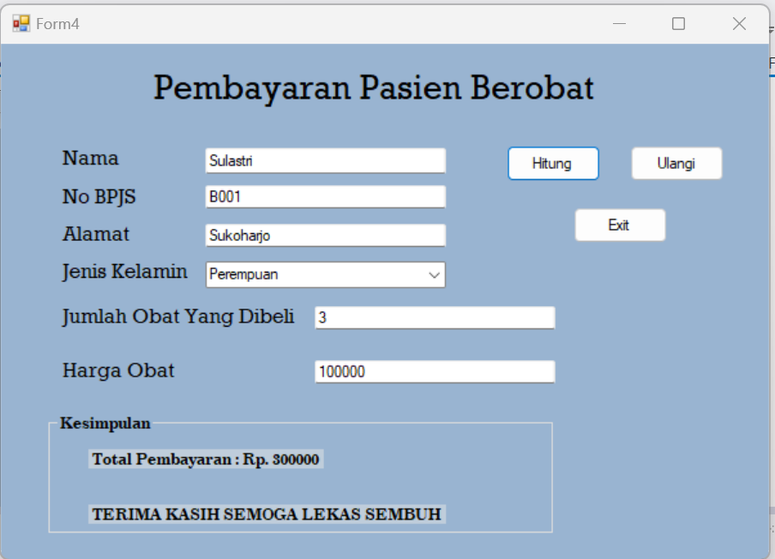
Format Combobox dan Hitung
Tombol Hitung
Dim jumlahobat As Integer
Dim hobat As String
Dim total As String
jumlahobat = CInt(tx4.Text)
hobat = CSng(tx5.Text)
total = (jumlahobat * hobat)
Label1.Text = "Total Pembayaran : Rp. " & total
Label2.Text = "TERIMA KASIH SEMOGA LEKAS SEMBUH"

Slide 17
Format Hitung
Tombol Ulangi
tx1.Text = "0"
tx2.Text = "0"
tx3.Text = "0"
tx4.Text = "0"
tx5.Text = "0"
tx1.Focus()

Slide 18
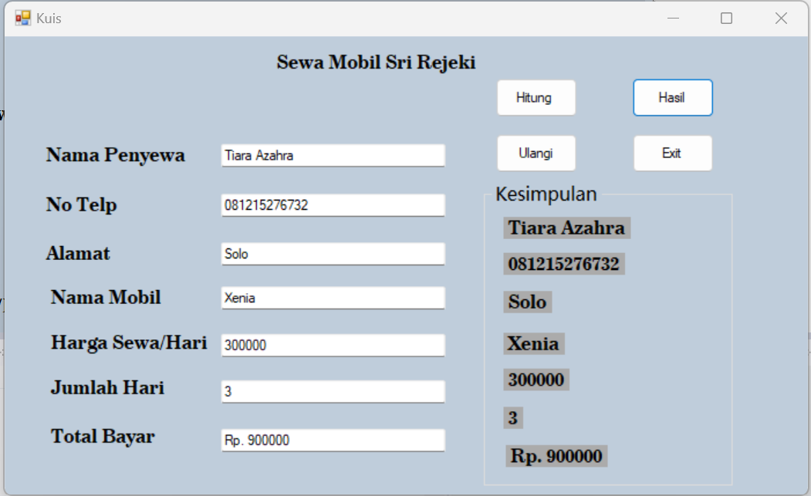
KUIS

Slide 19
PRAKTEK 03

Slide 20
PEMROGRAMMAN KONDISI BERSYARAT
Kondisi bersyarat merupakan suatu kondisi melakukan analisa terhadap data untuk menentukan alur aplikasi selanjutnya (Atau dengan kata lain menentukan bagian kode program yang mana yang selanjutnya harus dijalankan).
Contoh kondisi bersyarat : Jika nilai lebih dari lima maka anda lulus Jika nilai anda kurang dari atau sama dengan lima maka anda harus mengulang ujian Perintah untuk membentuk kondisi bersyarat secara sederhana adalah :
If ( syarat ) then
Statement
End if

Slide 21
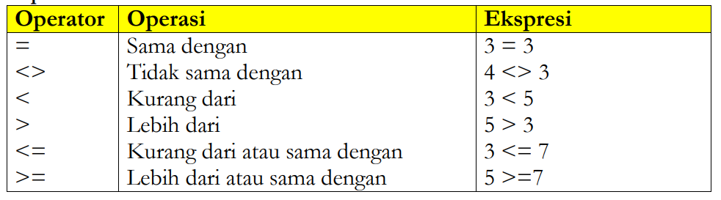
PEMROGRAMMAN KONDISI BERSYARAT
Di dalam membentuk syarat dapat digunakan operator relasional dan juga operator logical :
Operator Relasional

Slide 22
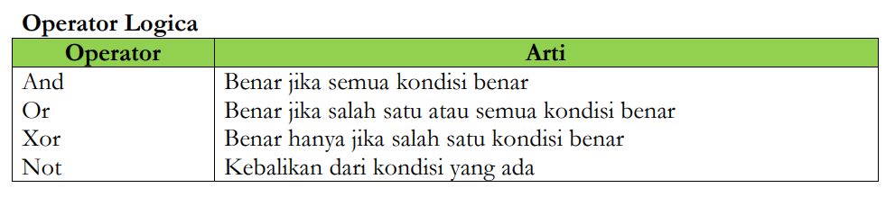
PEMROGRAMMAN KONDISI BERSYARAT

Slide 23
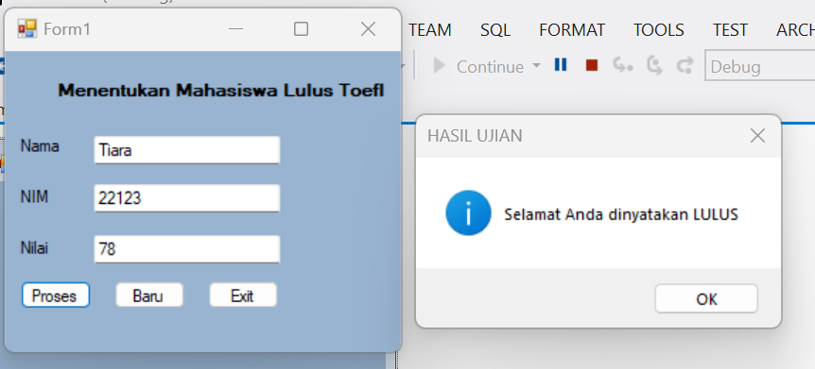
Praktek Kondisi Pilihan
Baru
nama.Text = ""
nim.Text = "0"
nilai.Text = "0"
nama.Focus()
Proses
If CInt(nilai.Text) >= 65 Then
MessageBox.Show("Selamat Anda dinyatakan LULUS", "HASIL UJIAN",
MessageBoxButtons.OK, MessageBoxIcon.Information)
Else
MessageBox.Show("Anda dinyatakan TIDAKL LULUS", "HASIL UJIAN",
MessageBoxButtons.OK, MessageBoxIcon.Information)
End If

Slide 24
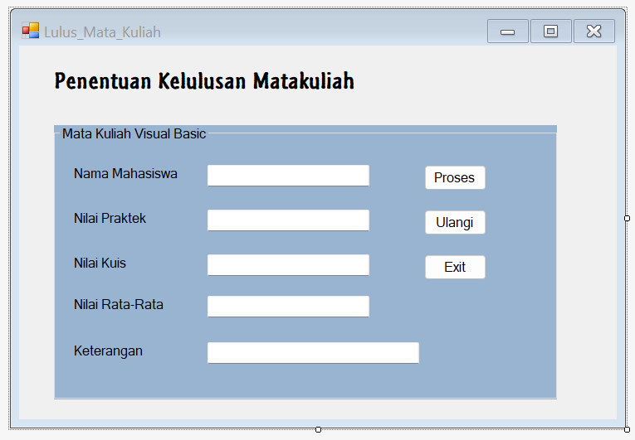
SOAL PRAKTEK
Program pengolahan data Mahasiswa, dimana memiliki ketentuan proses kelulusan matakuliah Visual Basic, yaitu Mahasiswa dinyatakan “LULUS” jika mendapatkan nilai rata-rata ujian minimal 65, sedangkan jika nilai rata-rata kurang dari 65 siswa dinyatakan “TIDAK LULUS”.
Link Pengumpulan : https://forms.gle/3daYZKq1fEDuf7im8
Batas Pengumpulan : Sabtu, 08 April 2023 Pukul : 23.59 (Malam)

Slide 25
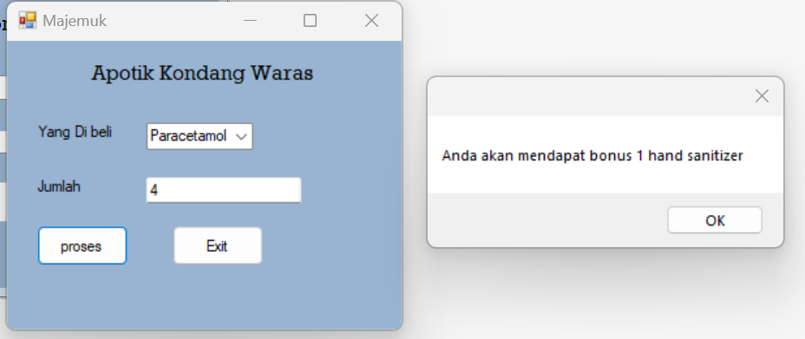
Praktek Kondisi Majemuk
Proses
Dim brg As String
Dim jml As Integer
If IsNumeric(jumlah.Text) Then
brg = beli.Text
jml = CInt(jumlah.Text)
If brg = "Paracetamol " And jml > 3 Then
MessageBox.Show("Anda akan mendapat bonus 1 hand sanitizer")
ElseIf brg = "Paramex " Then
MessageBox.Show("Anda akan mendapat diskon 10%")
Else
MessageBox.Show("Terima kasih atas kunjungannya")
End If
End If
Form
Combobox1
jumlah.Text = ""
jumlah.ReadOnly = True
proses.Enabled = False
jumlah.ReadOnly = False
proses.Enabled = True
If beli.Text.Trim = "" Then
jumlah.Text = ""
jumlah.ReadOnly = True
proses.Enabled = False
End If
jumlah.Focus()
Read-Only – Memberikan fungsi baca-saja pada file dimana file hanya akan bisa di-eksekusi atau dibuka saja namun tidak bisa diedit, untuk melakukan edit biasanya akan muncul pemberitahuan bahwa file tersebut memiliki atribut Read-Only.

Slide 26
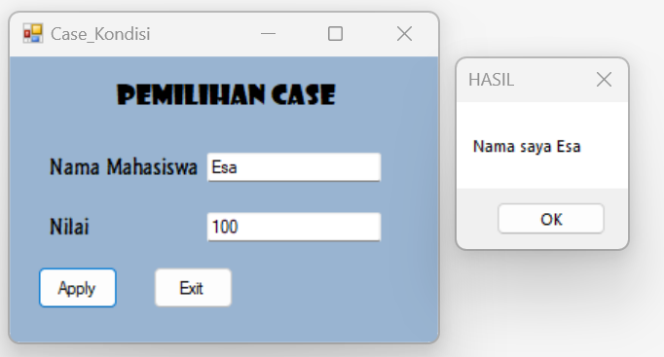
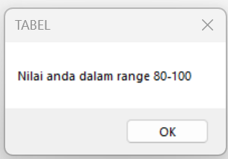
Praktek Kondisi Pemilihan Case
TexBox1 dan TexBox2
oke.Enabled = True
If nama.Text.Trim = "" Or nilai.Text.Trim = "" Then
oke.Enabled = False
End If

Slide 27
Select Case nama.Text.Trim.ToUpper
Case "ESA"
MessageBox.Show("Nama saya Esa", "HASIL")
Case "GALANG"
MessageBox.Show("Nama saya Galang", "HASIL")
Case "PRASETYA"
MessageBox.Show("Nama saya Pras", "HASIL")
Case Else
MessageBox.Show("Anda siapa ya ???", "HASIL")
End Select
On Error Resume Next
Select Case CInt(nilai.Text.Trim)
Case Is < 60
MessageBox.Show("Nilai anda kurang dari 60", "TABEL NILAI")
Case Is < 80
MessageBox.Show("Nilai anda dalam range 60-80", "TABEL NILAI")
Case Is <= 100
MessageBox.Show("Nilai anda dalam range 80-100", "TABEL")
Case Else
MessageBox.Show("Nilai anda tidak valid", "Pesan")
End Select
TOMBOL OKE

Slide 28
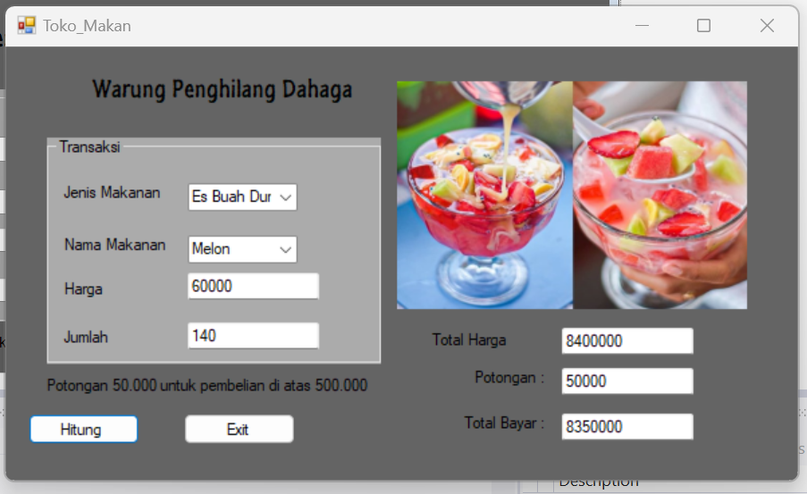
SOAL PRAKTEK

Slide 29
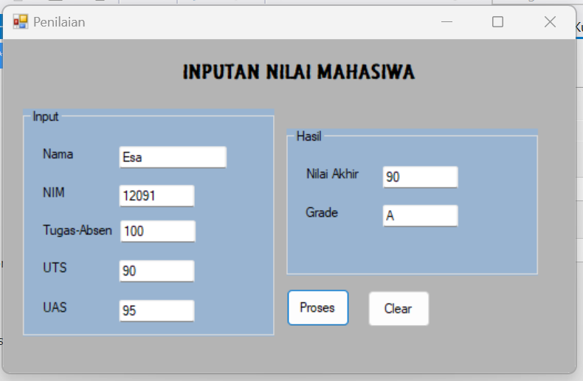
SOAL PRAKTEK
Link Pengumpulan :
https://forms.gle/aCAMYGyr24XWaMir7
Batas Pengumpulan : Senin, 09 April 2023
Pukul : 23.59 (Malam)

